Slide 1
探究抛体运动的规律
朝阳区线上课堂·高一物理
北京市第八十中学 王巨生

Slide 2
想一想
动物管理员在森林里寻找到了一只丢失的猴子，立即用麻醉枪水平地射击，设子弹从枪口水平射出的瞬间，精明的猴子便从静止开始自由下落．猴子跑掉了吗？为什么？不计空气阻力。

Slide 3
想一想
在排球比赛中，如果运动员沿水平方向击球，在不计空气阻力的情况下，要使排球既能过网，又不出界，需要考虑哪些因素？如何估算球落地时速度的大小？

Slide 4
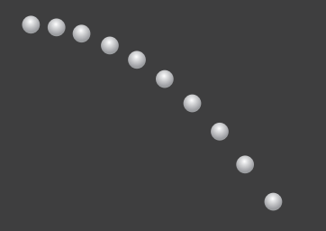
抛体运动：以一定的初速度将物体抛出，在空气阻力可以忽略的情况下，物体只受重力作用的运动。
平抛运动：以一定的速度将物体水平抛出，在空气阻力可以忽略的情况下，物体只受重力的作用，这时的运动叫作平抛运动。
（1）小球水平抛出后的运动轨迹为什么是曲线的？
（2）你如何分析做曲线运动的小球的位移及速度？
平抛的运动轨迹

Slide 5
一、平抛运动特点的探究
练习：某物体在光滑的水平面上运动，在水平面上建立xOy坐标系，t=0时，物体位于坐标系的原点O。物体在x轴和y轴方向上的分速度v_{x}、v_{y}随时间t变化的图象如图甲、乙所示。请你在丙图中分别画出0s时，2s末，4s末，6s末，8s末物体的位置。
x/m
v_{x}/(m·s⁻¹)
t/s
2
4
6
8
3
0
2
1
2
3
1
0
2
4
6
8
t/s
4
v_{y}/(m·s⁻¹)
甲
乙
y/m
丙

Slide 6
猜想
水平方向匀速直线运动
竖直方向自由落体运动

Slide 7
实验验证
（1）实验验证做平抛运动的物体在竖直方向是自由落体运动
图甲：A、B两小球总是同时落地
图乙：两小球在相同时间内下落的高度总相同
结论：做平抛运动的物体在竖直方向是自由落体运动

Slide 8
（2）实验验证做平抛运动的物体在水平方向是匀速直线运动
两小球都从相同轨道的相同的高度由静止滑下
现象：两小球总是在地面处相撞
结论：做平抛运动的物体在水平方向是匀速直线运动

Slide 9
平抛运动的特点：水平方向匀速直线运动
竖直方向自由落体运动
匀变速曲线运动
你找到分析做平抛运动的小球的位移及速度的方法了吗？

Slide 10
二、平抛运动的规律
动力学特点：
只受重力，a = g
匀变速曲线运动
运动学特点：
初速度水平，v₀ ⊥ g
做平抛运动的物体在任意相等时间内速度的变化量总相等
Δv₁=Δv₂=gΔt
v₁
研究方法
化曲为直
Δv₁
v₂
水平方向匀速直线运动
竖直方向自由落体运动
Δv₂
v₃

Slide 11
平抛运动的速度
v₀
物体运动到点P处所用时间为t
O
x
P (x,y)
v_{x}
α
y
v_{y}
v
大小
方向
速
度

Slide 12
平抛运动的位移
v₀
A
O
x
从抛出点O运动到P点的时间为t
l
B
P (x,y)
y
位移
大小：
方向：

Slide 13
做平抛运动物体的轨迹
由水平和竖直方向位移表达式
联立消去时间t可得
上式具有y=ax²的形式，根据数学知识可知，它的图像是一条抛物线。
即：平抛运动物体的轨迹是一条抛物线

Slide 14
分析平抛运动问题要点1：（抛出点为已知）
1、画出平抛运动轨迹
2、在轨迹上画出过程矢量图（位移矢量图）和状态矢量图（速度矢量图）
3、判断位移偏转角和速度偏转角
4、选择合适的运动学方程
_{x}
x
o
)
θ
s
P (x,y)
_{y}
v₀
)
α
v_{y}
v
y

Slide 15
【典型实例】如图所示，在倾角为θ的斜面上以初速度v₀ 水平抛出一物体，物体刚好落在斜面上的B点，求物体飞行的时间。
v₀
A
B
θ

Slide 16
分析：
如果从斜面抛出的物体又落到斜面上，则位移平行于斜面，可运用分解位移的方法，关键是找到位移与斜面倾角的关系，通过
可求出运动的时间
v₀
A
不论物体抛出时初速度为多大，落点处的速度方向都相同
y
B
θ
当物体速度方向与斜面平行时，物体距离斜面最远
x
θ

Slide 17
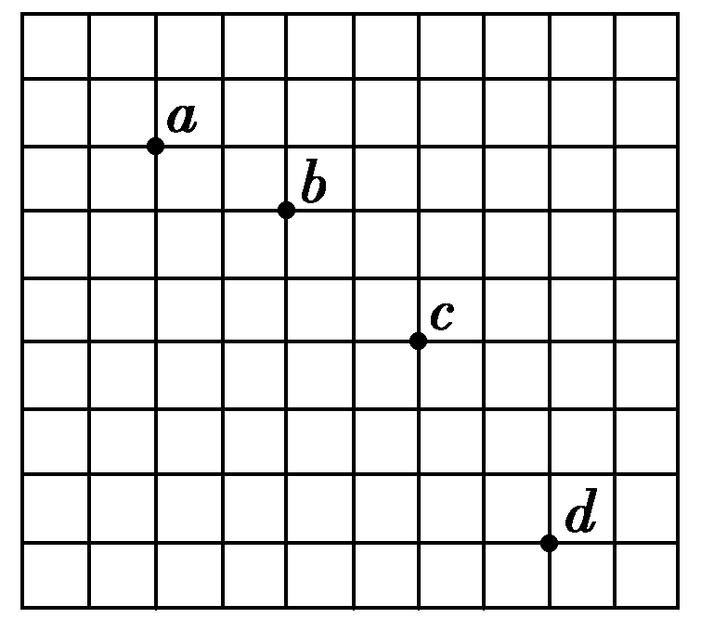
分析抛出点未知的平抛运动
例：在研究平抛物体运动的实验中，用一张印有方格的纸记录运动的轨迹，如图所示，方格的边长为L，a、b、c、d是轨迹中的四点，当地的重力加速度为g.求：
(1)平抛运动的初速度
(2)平抛运动抛出点的位置
给定的第一个点a不是抛出点

Slide 18
1、如何判断a点是不是抛出点
看竖直方向相同时间内的位移比是否为1:3
2、若抛出点不是a点，还能用原来的分析方法吗？
因为竖直方向初速度不为零
即 不再适用
3、a点不是抛出点的分析方法
利用竖直方向物体做匀变速直线运动规律：连续相等时间间隔内的位移差是定值

Slide 19
（1）
O
（2）
抛出点在a点的左方一格、上方八分之一格处

Slide 20
分析平抛运动问题要点2：（抛出点未知）
1、找y方向连续相等时间的位移差Δy=gt²
2、利用水平位移求初速度
3、利用y方向时间中点的瞬时速度求某点的y方向分速度，进而求得从抛出点到该点的运动时间
4、根据从抛出点到该点的运动时间求出抛出点的坐标

Slide 21
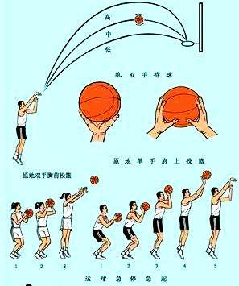
斜抛运动：如果物体被抛出时的速度 v₀ 不沿水平方向，而是斜向上方或斜向下方，只在重力作用下的运动。
研究方法：运动的合成与分解
—— 化曲为直

Slide 22
小结
1、理解平抛运动是匀变速曲线运动
2、掌握平抛运动规律
水平运动规律
竖直运动规律 或
Δy=gT²
3、掌握分析平抛运动方法

Slide 23
谢谢您的观看
北京市朝阳区教育研究中心 制作

